Slide 1
Hugleiðingar um húsnæði,ólík sjónarmið, búseturéttur
Gísli Örn Bjarnhéðinsson, framkvæmdastjóri

Slide 2
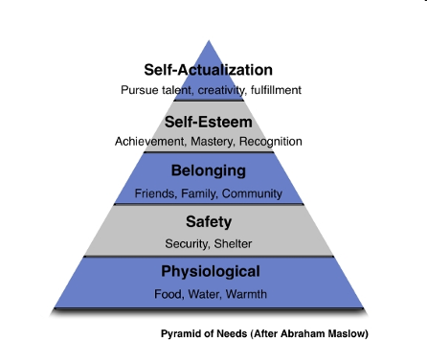
Húsnæði er mikilvægt !
Ein af frumþörfum mannsins
Mismunandi þörf / kröfur / veðurfar eftir menningu og löndum
Vaxandi þörf – flutningur fólks úr sveitum í borg
Vaxandi stéttarskipting í stórum borgum ógnar grunnþjónustu...
Húsnæði er einn stærsti kostnaðarliður vísitölufjölskyldu eða um 1/3 af ráðstöfunartekjum. Meira fyrir einstæðinga og tekjulægri hópa
Þrátt fyrir vægi húsnæðis í gjöldum og velferð þegna er þessum þætti oft gefin lítill gaumur
Setjum okkur jafnvel hærri kröfur en landar okkar í málum sem skipta ekki máli

Slide 3
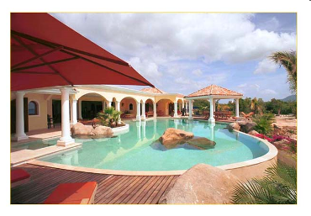
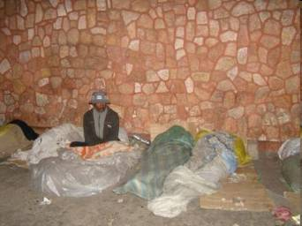
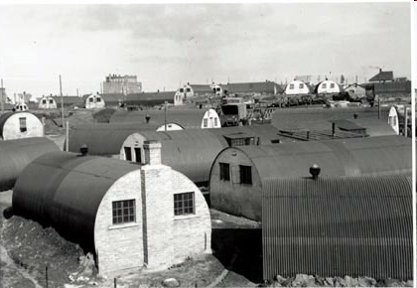
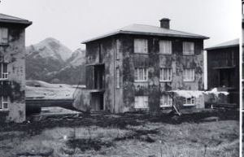
Sagan – hvernig viljum við haga okkar málum?
Menning og saga, vistaböndin/sjálfstæði, grundvallarréttur eða stöðutákn
Úr sveit í borg
Húsnæðisstefna –allir að kaupa eign?
Stöðutákn eða staðfesting á árangri?
Er ekki þörf á nýrri hugsun?

Slide 4
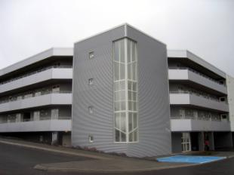
Hvað er húsnæði? Til umhugsunar - hvað eiga þessir tveir hlutir sameiginlegt?
Það er sama hver býr í húsnæðinu eða drekkur mjólkina – kostnaðurinn er sá hinn sami við að framleiða húsið/mjólkina.
Gætum reyndar verið með vatnsblandaða fyrir efnaminni en viljum við það? Jafnvel selt í sér verslunum? Hverfi/hús með stórum íbúðum og annað með litlum ódýrum?
Sama gildir um rekstrarkostnað og mögulega er kostnaður hærri í leiguhúsnæði – búseturéttur fer bil beggja og hefur kosti beggja kerfa.
“Quick fix” lausnir vandfundnar til að láta húsnæðiskostnað hverfa
Samanburður við Norðurlöndin? – Niðurgreiðslur!, Vextir ...

Slide 5
Norðurlöndin...
Flókin kerfi með mikla sögu
Flókið kerfi eftir áratuga þróun
Ekki hægt að kaupa í fjölbýli (Svíþjóð), að kaupa var/er að kaupa búseturétt
Niðurgreiðslur og styrkir, 14% í DK af byggingakostnaði, afborgana og vaxtalaust...
Pólitískur vilji...
Hver vill láta segja sér hvar og hvernig hann býr?
Vaxandi umræða um samfélagslegt og efnahagslegt öryggi og stöðugleika (okonomisk stabilitet).
Markaðirnir taka dýfur en þurfa fjölskyldurnar einnig að taka rússíbanann?

Slide 6
Pólitísk umræða - húsnæðismál
Mismunandi vægi húsnæðismála í pólitískri umræðu eftir löndum/hugmyndafræði/efnahag
Á ábyrgð einstaklingsins/fjölskyldna ?
Réttur til húsnæðis ?
Réttur til að kaupa ?
Réttur til að leigja ?
Félagslegt öryggi og skylda sveitarfélaga ?
Á yfir höfuð að skipta sér af fasteignmálum, vera með húsaleigubætur og vaxtabætur? Á bara að láta markaðinn um þetta?
Flest samfélög styðja við markaðinn og setja leikreglur – misjafnar áherslur og sjónarmið er varða stuðning/hvatningu
Gamla... “Support bricks” – áhersla á að byggja og eiga húsnæði sem hentar (t.d. vaxtabætur, húsnæðiskerfi í eigu ríkis og bæjar, oft niðurgreitt/styrkir)
Nýja.. “Support people” – áhersla á að hjálpa fólki sem á þarf að halda. Húsnæði sótt á markaði af mismunandi gerðum (húsnæðisbætur eftir þörf og stundum tímabundnum aðstæðum tengdar tekjum og eignum – beintenging við skattkerfið)

Slide 7
Nokkur sjónarhorn...
Misjafnar áherslur... (framh)
Sambland af ofangreindu people/bricks –styrkir eða stuðningur við uppbyggingu sjálfstæðra félaga
Valkostir á markaði mismunandi (kaup, leiga, fasteignafélög einkarekin, ríkis og félaga...)
Forðast fátækragildrur ? (dýrt leiguhúsnæði, markaðurinn reynir að fullnýta svigrúmið/greiðslugetu – verður því frekar skammtímalausn, trailerparks...)
Almenn tilhneiging á vesturlöndum í áttina að eigin húsnæði – rökin að byggja upp eigið fé = ríkara og betra samfélag? Skuldsett eigið fé? Raun eða blekking
Ísland með um 80% á meðan 60% er algeng tala í Evrópu um eignaríbúðir. Búseturéttarkerfi stundum flokkað með eignaríbúðum
Fylgikvillar, sveiflur, bólur, áföll sem lenda á ríkinu að bjarga
Alltaf erfiðara og erfiðara fyrir ungt fólk á fasteignamarkaði að koma inn og kaupa af sér eldra fólki þar sem verð hafa hækkað (hærri þröskuldur)

Slide 8
...
Eignirnar hættar að ganga milli kynslóða (fólk eyðir sparnaðinum í ellinni)
Fasteignir voru ígildi lífeyrissjóðs – mun lífeyrissjóðskerfið uppfylla væntingar okkar?
Ýmislegt sem bendir til að eignarstefna auki vandamál og fátækt í samfélaginu og stuðli að auknum fjármálalegum óstöðugleika. (Prof. Gwilym Pryce)
Kostnaður við eignarstefnu umtalsverður fyrir einstaklinga auk áhættu sem henni fylgir
Vaxandi áhugi á fleiri leiðum í húsnæðismálum heldur en kaupa eða leigja
Er skynsamlegra að stærri hluti húsnæðis sé í eigu stórra fasteignafélaga af ýmsum toga sem tryggja sanngjarnara verð en um leið öryggi og velferð ásamt því að jafna sveiflur?
Eignamyndum einstaklinga verður því með öðrum og áhættuminni og áhyggjuminni hætti þ.e. sparnaði?

Slide 9
Hvað myndar húsnæðiskostnað
Verðlagning sveitarfél.
þjónusta, eftirspurn., staðs.
Lóðarverð
Vextir, verðbólga, skattar
(stimpilgj.) & lánt.gjöld.
Fjármagnskostnaður
(framleiðanda & kaupanda)
Stofnverð
Hönnun, vinnuafl, innlent &,
innflutt hráefni, gengi kr.
Byggingarkostnaður
Álagning seljanda
Arðsemiskrafa, álagning
framleiðanda & seljanda
Tækifæri til að lækka kostnað
Afborgun lána, skammtíma- &
langtíma, afskriftir, arðsemiskrafa
Fjármagnskostnaður
Fasteigna- og eignaskattar,
þjónustugjöld & tryggingar
Skattar og tryggingar
Mánaðarleg gjöld
Hiti, rafmagn, lyfta, alm.rekstur,
þrif, hönnun og efnisval
Rekstrarkostnaður
Veðrátta, aldur, byggingarefni
Umgengni, vinnulaun, efnisverð
Viðhaldskostnaður

Slide 10
Hvernig lítur markaðurinn út í framtíðinni?
Einfaldar húsnæðisbætur óháð vali, á einni hendi
Endurskoðun á lögum – styrkja rétt og laga agnúa
Endurskoðun á lánveitingum til búseturéttar
Skilgreina afnotaréttinn/íbúðaréttinn í lögum
Gera ráð fyrir mismunandi formum í skipulagi
Auðvelda fjölbreytileika í byggingareglugerð
Einfaldur, frjáls, fjölbreyttur, sveigjanlegur
Almennar eignaíbúðir af ólíkum gerðum, hefðb, kaupleiga. afborganalaus....
“Eigin herra með
öllum kostum og göllum”
Hvatar til lánveitinga eðlilegir og hægt að skila lyklum
Afnotaréttur – vantar lagaumhverfi en í raun leigusamningur
Leigufélög í eigu sveitarfélaga– sinna félagslegri skyldu en ætti að halda mjög smá. Fyrir þá sem hafa ekki í önnur hús að venda.
Búseturéttur – mörg mismunandi félög með misjafnar áherslur
“Eigin herra innandyra og óuppsegjanlegt – mismunandi áherslur og eignamyndun”
Leigufélög og leiguíbúðir, stór og smá, hagnaðardrifin og elta markaðasverð.
+
-
Öryggi, sjálfsvirðing, stolt, sjálfstæði

Slide 11
Samanburður á valkostum
Eignaríbúð
Búseturéttur
Leiguíbúð*
Félagslegt húsn.
Úrval íbúða Öryggi Verð Eiginfjárframl. Lánamöguleikar Kostn.kaup/sala Þjónusta Húsgæði Eignarmyndun Viðhald Ábyrgð á sameign Lýðræði/sjálfsákv. Seljanleikaáhætta “Frelsi” Hvati/hvatning Kauptrygging Ímynd ? | Mikið Mikið Hátt Hátt/dýrt 80% og 40 ára lán Mikill Engin Blönduð Lítli/sveiflur Full ábyrgð Full Algjört skv. lögum Mikil en stór markaður Lítið – miklar skuldb Mikill/meðal Nei Jákvæð/ Áfangi/markmið ? | Takmarkað/nýrri hverfi Mikið Meðal Meðal/lágt (mism.) 90% (80+10%) 50 ára Lítill Mikil Mikil/meðal Lítil/engin Meðal/lítið/lagt fyrir Full Mikið innan ákv. ramma Lítil en lítill markaður Mikið/meðal (12m) Meðal/lítill Já / mism.e.félögum Jákvæð / Meðal/ mætti bæta | Meðal/lítið Meðal/lítið/skammtímal. - (tryggingafé 3) Yfirdráttur/neyslulán Mikil Meðal/mism/lítil - Lítið/bara skemmdir - - (tillögur/ábendingar) - Mikið Lítil - Meðal/lítið/ tímabundin lausn | Takmarkað/mism. Meðal/lítið - - Oft félagslegt ef krafist - Mikil Meðal/mism. - Lítið/bara skemmdir - - (tillögur/ábendingar) - Mikið Lítil - Léleg/neyðarbrauð?
*Íbúðaréttur/afnotaréttur tilheyrir leiguíbúðaformi en bara með risa tryggingu

Slide 12
Búseti - íbúðaúrval
Fjölbreytt úrval ólíkra íbúðarkosta . Rekið er með langtímasjónarmið í huga. Frelsi, þægindi, öryggi, gæði.
Leiguíbúð
Búseturéttur
Kaupleiga
Lág trygging (3m)
Meðal gæði
Minni íbúðir
Takm. úrval
Meiri þjónustu
Markaðsleiga
Langtímaleiga
Mikið frelsi en öryggi
10-30% réttur
Há/meðal gæði
Úrval íbúða
Meðal þjónusta
Búsetugjald (kostn)
Óuppsegjanlegt
Markaðstenging réttar
Kauptrygging m.v. Lágm.
Innra viðhald íbúa
Meira frelsi innandyra
Áhyggjuleysi v/ytra viðh.
Mikið frelsi en öryggi
Lítil greiðsla í innri sjóð sem stendur undir þjónustu og standsetningu
10-30% réttur
Há/meðal gæði
Úrval íbúða
Fyrst og fremst nýjar
Forkaupsréttur/kaupleig
Takmörkuð þjónusta
Búsetugjald (kostn)
Óuppsegjanlegt
Innra viðhald íbúa
Meira frelsi innandyra
Áhyggjuleysi v/ytra viðh.
Mikið frelsi en öryggi

Slide 13
Forsaga og hugmyndafræði húsnæðissamvinnufélaga

Slide 14
Uppruni...
1761 – Fenwick Weavers Society (kaupfélag, bæta hag bænda, samhjálp, samtrygging)
Iðnbyltingin gjörbreytti menningu og lifnaðarháttum. Þétting byggðar, þörf á betra húsnæði og tryggja sjálfstæði og rétt íbúa (stundum tímasett 1760-1840)
Leiguhúsnæði dýrt og lítið öryggi (“6 weeks notice”)
18 öld í UK “building societies” fjármálastofnun í eigu félagsmanna, margir bankar eru svona sbr. sparisjóðir.
Bandaríkin 1917 Manhattan svæðið – húsnæðisfélög stofnuð fyrir tilstuðlan stéttarfélaga – þriðji valkosturinn á móti vali á milli annars vegar lélegs leiguhúsnæðis með okurleigu og óöryggi og hins vegar húsnæðis til kaupa sem aðeins efnameiri réðu við.
Víða um heim í ýmsum myndum og útfærslum

Slide 15
“Rochdale Principle 1844”
Samvinnufélög byggja á gildum um sjálfshjálp, sjálfsábyrgð, lýðræði, jafnræði, eign og samstöðu
(self-help, self-responsibility, democracy and equality, equity and solidarity)
7 meginreglur (gildi)
Frjáls og opin félagsaðild
Lýðræðislega kosin stjórn/un
Fjárhagsleg þátttaka félagsmanna
Sjálfstjórn og sjálfstæði (óháð ríkis/bæjar/stjórnmálum)
Menntun þjálfun og upplýsingar
Samvinna milli samvinnufélaga
Áhuga á samfélaginu / samhjálp
Margskonar félög til í dag sem byggja á hugmyndinni.

Slide 16
Hvernig virkar búseturéttarfyrirkomulagið
Fólk tekur sig saman um að stofna félag
Leggur fram eigið fé sem uppá vantar vegna fjármögnunar
Kaupir/byggir eign – ber sameiginlega ábyrgð á rekstri
Þegar einhver vill út/selja, verður yfirleitt annar að kaupa réttinn.
Grundvallarsjónarmið:
Sameiginlega ábyrgð og rekstur
Rekið án hagnaðarsjónarmiða – yfirleitt, ef ekki þá færi það sem er umfram í sjóði eða endurgreitt. Oft spurning um áætlanagerð og óvænta þætti
Grunnurinn er í lögum um húsnæðissamvinnufélög – félög setja sér síðan samþykktir og síðan reglur og verklag um hvernig málum skuli háttað hjá þeim.
Til ólíkar gerðir t.d. Mikið markaðstengt og lítið markaðstengt.
Meðal stærstu kosta er að kostnaður við að koma inn og fara út er minni, áhætta af óvæntum kostnaði á að vera minni og skuldbindingar einstaklingsins einnig minni. Helsti ókostur er að eignarmyndun er lítil en þó allt eftir útfærslu kerfisins

Slide 17
Dæmi um samanburð við markaðinn

Slide 18
Búseti í dag

Slide 19
Búseti stofnað 1983 – frjálst félag
Fyrsta húsið 1988. Húsnæðissamvinnufélag sem starfar samkvæmt lögum um húsnæðis-samvinnufélög nr. 66/2003
Með um 720 íbúðir, þar af 188 leiguíbúðir
Meðal “stærstu” frjálsu félaga hér á landi með leiguhúsnæði fyrir utan félög eins og Félagsbústaði, BN, Hrafnistu o fl.
Sambærileg en ótengd félög eru Búmenn (540íb) og Búseti á Norðurlandi (234íb.)
Íbúðir af öllum stærðum og gerðum, þ.m.t. raðhús
Félagsmenn um 2-2500 (rokkar aðeins á milli ára
Biðtími eftir húsnæði – óþekktur ! Breytilegur eftir eftirspurn, íbúðagerð og verði.
Vaxið hægt og rólega um ca eitt hús á ári
Samspil númerakerfis og tilboð ræður sölu rétta

Slide 20
Núverandi gildismat og hlutverk
Gildismat
Að félagsmenn búi við öryggi
Að réttur til að halda heimili sé virtur
Að starf félagsins einkennist af fagmennsku og fyrirhyggju
Að stöðugleiki og framsýni sé ríkjandi þáttur í starfseminni
Hlutverk Búseta
Að byggja, kaupa, eiga og hafa umsjón með rekstri íbúðarhúsnæðis sem félagsmönnum er látið í té með búseturétti sem tryggir ótímabundin afnot af íbúðunum gegn greiðslu búseturéttargjalds.

Slide 21
Þörfin og aðdragandi
Ákveðið tómarúm í húsnæðisframboði
Eignaríbúðir með takmarkaðri lánafyrirgreiðsla (byggja/kaupa - markaðsöflin), áhætta í hávaxtaumhverfi og óstöðugu efnahagsumhverfi.
Félagslegt húsnæði (opinber forsjárhyggja)
Leigumarkaðurinn (dýr/óþroskaður/óöruggur)
Þriðja leiðin...
Húsnæðissamvinnufélög... „valkostur við villta markaðshyggju annars vegar og opinbera forsjá í húsnæðismálum hins vegar” (Jón Rúnar Sveinsson, DV 2/9 1993)
Pólitískur ágreiningur um tilvist – lög um húsnæðissamvinnufélög
Félagið stofnað 1983 – flutt inn 1988 í fyrsta húsnæðið
Fyrirmyndir bæði frá Evrópu og Bandaríkjunum en líkast því sem gerist á Norðurlöndunum

Slide 22
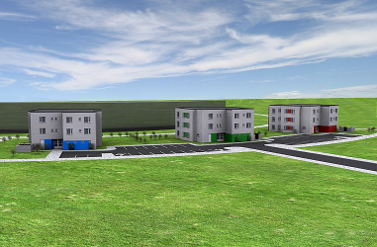
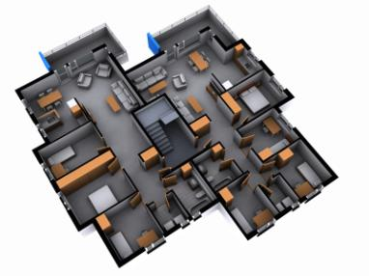
Að tryggja sér þak yfir höfuðið...
Hvernig kemur ríki og bær að húsnæðismálum
Vaxtabætur
Húsaleigubætur (borg)
Íbúðalánasjóður
Sértæk lán skv. lögum nr. 44/1998
Leiguíbúðir
Alm. sömu vextir og á lánum til alm.
Eigna og tekjumörk
Lán til 50 ára í stað 40
Í einhverjum tilfellum úthlutun lóða undir leiguhúsnæði – æ sjaldgæfara

Slide 23
Grunnhugmyndin
Félagsmenn stofna félag utan um húsnæði sem þeir síðan búa í, greiða ákveðið verð fyrir hlut sem fer til að greiða hluta kaupverðs og lán er tekið fyrir rest.
Íbúar greiða mánaðarlegan kostnað auk gjalda fyrir þjónustu og gjöld vegna söfnunar fyrir viðhaldi.
Taka sjálfir þátt í rekstri og hluta viðhalds.
Þegar íbúi vill flytja/selja þá þarf nýja aðila til að kaupa hlutinn/réttinn
Rétturinn er þá ýmist verðlagður frjáls skv. markaði eða verðstýringu
Viðhaldsgreiðslur miðast við að ráða við eðlilegt og minniháttar viðhald – stærri mál kalla á lántöku sem þá breytir mánaðargjaldi
Dæmi:
Eign kostar 20.000.000
Lán 80% 16.000.000
Búseturéttur 4.000.000
Íbúð greidd 0
(ATH búseturétturinn er ekki inn á bankabók eins og tryggingafé)
Mánaðargjald (búsetugjald)
Lán
Tryggingar
Fasteignagjöld
Þjónustugjöld
Viðhald (áætl.)
Hússjóður/rekstrarsjóður

Slide 24
Skilgreining - Hvað er húsnæðissamvinnufélag ?
Almenn skilgreining – mismunandi eftir félögum (Co-operative housing)
Valkvætt með sínum kostum og göllum, í eigu félagsmanna, kaupa hlut/rétt
Takmarkað eiginfjárframlag – byggir á að rétturinn skipti um hendur (seljist)
Sameiginleg áhætta, rekstur og viðhald skv. mismunandi reglum
Íbúar sinna skyldum sem eigandi (sbr. sameign)
Gerir yfirleitt ráð fyrir sjálfstæði og frumkvæði íbúa að sinna sjálfir tilteknum verkum – íbúalýðræði
Búseturéttur ýmist fastur eða markaðstengdur – gengur kaupum og sölum. Ýmist hár eða lágur.
Leiga jafnan ekki markaðstengd heldur kostnaðarmiðuð auk áætlana um annan kostnað (sbr. viðhald)
Mismunandi útfærsla á framlagi í viðhaldssjóði
Non-profit eða not for profit – þ.e. eiga ekki að vera hagnaðardrifin en þurfa að vera sjálfbær og þola áföll.
Tekjur frá félagsgjöldum, þjónustugjöldum og byggingaframkvæmdum
Oft styrkt af ríki/bæ en þó misjafnlega mikið (á Ísland eru engir styrkir nema lán eru til 50ára í stað 40
Reka stundum leigufélög samhliða
Bjóða oftast uppá ýmiskonar þjónustu (viðhald, þrif ofl.)
Eru oft að byggja og þróa landsvæði á eigin vegum til að lækka kostnað við húsnæði (byggingastarfsemi)

Slide 25
Hver verður þróunin?
Vaxandi leigumarkaður – mögulega fleiri útfærslur sbr. íbúðarétt, forkaupsrétt, afborgunarlaus lán...ofl.
Fleiri leigufélög – væntanlega öll hagnaðardrifin
Gæti þýtt meir samkeppni um íbúðir – rukka hærra og geta því greitt hærra fyrir íbúðir
Lækkandi lánahlutfall vegna áhættu, erfiðara að fjármagna íbúðarkaup og þau verða litin öðrum augum
Mun menning og gildi þjóðarinnar breytast eftir hrunið sbr. áhrif stríða í Evrópu. Gildi sparnaðar
Önnur lífsgildi heldur er fjárhagsleg? Sparnaður með öðrum hætti
Fasteign var grunnur að lífeyrissparnaði – mun nýja kerfið standa sig sem þykir gott (söfnunarkerfi í stað gegnumstreymiskerfis)
Breyting á eldra húsnæði í leiguíbúðir/búseturéttaríbúðir?
Hvernig lítur myndin út næstu 100 árin?
Vestrænt samfélag að eldast, erum hætt að fjölga okkur
Hefur áhrif á fasteignmarkað – færri kaupendur, minni kaupþrýstingur. (mun fólksfjöldi á íslandi ná hámarki 2030?)
Ef Búseti er að gera allt rétt eigum við að geta verið með lægri stofn-, rekstrar- og viðhaldskostnað

Slide 26
Spurningar?
Öll form hafa kosti og galla
Ekki hentar allt öllum !
Stuðla ætti að opnu og frjálsu kerfi með ólíkum kostum
Stuðningur hins opinbera ætti að vera við fjölskyldur og einstakling, ekki fasteignir!

Slide 27
Framtíðarsýn – hvernig sérð þú málin þróast? Kostir/Gallar
Nær eignaríbúðaformi?
Óbreytt?
Nær leiguíbúðaformi?
Á að markaðstengja réttinn, búa til eignamyndun t.d. % af fasteignamati?
Meira frelsi innandyra og sjálfstæði?
Hvatning og umbun fyrir góða umgengni og endurnýjun?
Minni greiðslur í innri viðhaldssjóð ?
Jafnvægi í eignamyndun og kauptryggingu?
Svigrúm til að lækka mánaðargjöld?
Lækka búseturétt og hafa fast verð?
Stýra gæðum íbúða meira og breytingar. Minnka val
Auka þjónustu og einfalda allt form?
Staðla gæði?
Hækkar mánaðargjöld og sinna meira viðhaldsmálum og endurnýjun innandyra?

